Slide 1
Формирование лексико-грамматического строя речи у дошкольников в играх с мячом Подготовила учитель-логопед Мельникова М.Ю.
Муниципальное бюджетное дошкольное образовательное учреждение - детский сад № 468

Slide 2
Сделать серьёзное занятие для ребёнка занимательным – вот задача первоначального обучения. К.Д. Ушинский

Slide 3
Хорошая речь – важное условие развития личности ребёнка. Чем богаче и правильнее у ребенка речь, тем легче высказывать ему свои мысли, тем шире его возможности в познании окружающего мира, содержательнее и полноценнее отношения со сверстниками и взрослыми, тем активнее осуществляется его психическое развитие. Но речь ребёнка не является врождённой функцией. Она развивается постепенно, вместе с его ростом и развитием. Речь необходимо формировать и развивать в комплексе с общим развитием ребёнка. Гораздо успешнее это осуществлять, используя игры. Так как в дошкольном возрасте игровая деятельность является ведущей.

Slide 4
Игровой метод обучения способствует созданию заинтересованной, непринужденной обстановки; повышает речевую мотивацию; побуждает детей к общению друг с другом; процесс мышления протекает быстрее, новые навыки усваиваются прочнее.
Дидактическая игра – прекрасное средство обучения и развития, используемое при усвоении любого программного материала. Специально подобранные игры и упражнения дают возможность благоприятно воздействовать на все компоненты речи. В игре ребенок получает возможность обогащать и закреплять словарь, формировать грамматические категории, развивать связную речь, расширять знания об окружающем мире, развивать словесное творчество, развивать коммуникативные навыки.

Slide 5
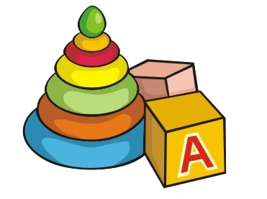
ИГРЫ С МЯЧОМ РЕШАЮТ МНОГО ПРОБЛЕМ ПРИ КОРРЕКЦИИ РЕЧЕВЫХ НАРУШЕНИЙ У ДЕТЕЙ
отвлекают внимание ребенка от речевого дефекта и побуждают его к общению;
освобождают детей от утомительной неподвижности на занятиях;
помогают разнообразить виды деятельности детей на коррекционном занятии;
развивают мелкую и общую моторику, ориентировку в пространстве;
регулируют силу и точность движений, активизируют внимание;
развивают и нормализуют эмоционально-волевую сферу, что очень важно для гипервозбудимых детей.

Slide 6
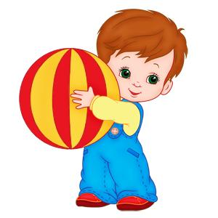
«
«МЯЧ БРОСАЙ И ВОЛШЕБНЫЕ СЛОВА НАЗЫВАЙ»
Задачи: расширение словарного запаса за счет употребления обобщающих слов; закрепление умения соотносить родовые и видовые понятия. Ход игры. Взрослый называет обобщающее понятие и бросает мяч поочередно каждому ребенку. Ребенок ловит мяч и, возвращая его, называет относящиеся к этому обобщающему понятию предметы.
Овощи (картофель, капуста ,помидор, огурец,…).
Фрукты
Ягоды
Деревья
Домашние животные
Дикие животные
Перелетные птицы
Зимующие птицы
Мебель
Посуда
Одежда
Обувь
Инструменты …….

Slide 7
«Четвертый лишний» Цель: развивать умение классифицировать предметы по существенному признаку, обобщать. Ход игры: Взрослый бросает мяч ребёнку, называет три или четыре слова, просит определить, какое слово лишнее. Ребёнок, бросая мяч обратно, называет лишнее слово. ПОМИДОР, ОГУРЕЦ, ТЫКВА,КЛУБНИКА ЛИМОН, ЯБЛОКО, КАБАЧОК, БАНАН ВОРОНА, ВОРОБЕЙ, ВОЛК, СНЕГИРЬ ТУФЛИ, ТАПКИ, САПОГИ, БРЮКИ БАБОЧКА, ПЧЕЛА, ЛЯГУШКА, МУРАВЕЙ СТОЛ, ЧАШКА, СКОВОРОДА, КАСТРЮЛЯ ЛЕТО, ОСЕНЬ, СОЛНЦЕ, ЗИМА РОЗА, ТЮЛЬПАН, БЕРЁЗА, РОМАШКА ДЕНЬ, УТРО, НОЧЬ, ЛЕТО СРЕДА, ЧЕТВЕРГ, ПЯТНИЦА, ИЮНЬ и т.д.

Slide 8
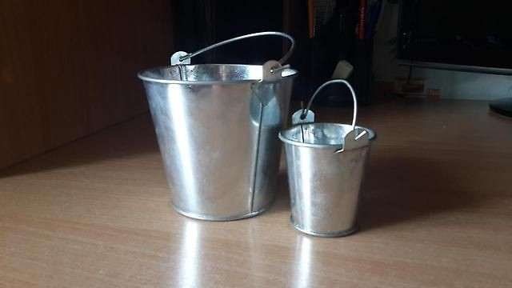
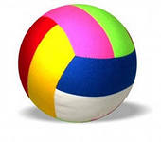
«НАЗОВИ ЛАСКОВО» Задача: закрепление умения образовывать существительные с уменьшительно-ласкательным суффиксом. Ход игры. Взрослый называет слово – имя существительное в ед. ч. – и бросает мяч поочередно каждому ребенку. Ребенок ловит мяч и возвращает его, называя уменьшительно –ласкательную форму этого слова в ед. ч. (в соответствии с темой занятия)
Яблоко –
Мяч –
Ведро –
Звезда –
Платье –
Кукла –
Ложка –
Свёкла –
Вода –
Вишня –
Коляска –
Кольцо –
Перо –
Мыло –
Шапка –
Огурец –
Дверь –

Slide 9
«ОДИН - МНОГО» Задача: Закрепление умения образовывать множественное число существительного в родительном падеже. Ход игры. Взрослый, бросая мяч ребенку, называет слово – имя существительное – в именительном падеже ед. числе. Ребенок ловит мяч и, возвращая его, называет это слово в форме множественного числа с помощью слова «много» или без него. (существительные соответствуют теме занятия)
Лист – листья много листьев;
Солдат - солдаты, много солдат;
Мяч – …
Стол - ….
Овощ - …
Ворона - …
Пень - …
Стул - …
Ведро - …
Окно - …
Кукла - …
Перо - …
Голубь - …

Slide 10
«Посчитай-ка» Задача: закрепление умения правильно согласовывать числительные с существительными.
Кубик – один кубиК, два кубикА, три кубикА, четыре кубикА, пять кубиКОВ.
Мяч - ….
Кукла - …
Машина - …
Стул - …
Стол - …
Ведро - …
Окно - …
Перо - ….
День -

Slide 11
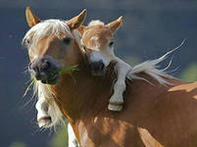
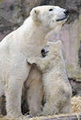
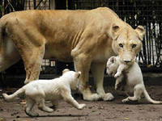
«Животные и их детеныши» Задачи: закрепление в речи детей названий детенышей животных; закрепление навыков словообразования. Ход игры: Бросая мяч ребенку, взрослый называет какое-либо животное. Ребенок ловит мяч и, возвращая его, называет детеныша этого животного в единственном числе, затем во множественном.
У слона –слоненок, слонята;
У тигра –
У лося –
У медведя –
У волка –
У лисы –
У зайца –
У белки –
У коровы –
У овцы –
У свиньи –
У лошади -

Slide 12
«Кому что принадлежит?» или «Чей хвост? Чья голова? » Задача: закрепление умения образовывать притяжательные прилагательные. Ход игры: взрослый бросает мяч ребенку и задает вопрос. Ребенок ловит мяч и, возвращая его, отвечает на вопрос с помощью прилагательного, четко проговаривая окончание.
У кошки голова – кошачья; уши – кошачьи; хвост –кошачий
у рыбы -...
у зайца -...
у кролика -...
у верблюда -...
у лошади -...
у утки -...
у лебедя -...
у лисы -...
у собаки -...
у белки -...
у медведя -...
у тигра -...

Slide 13
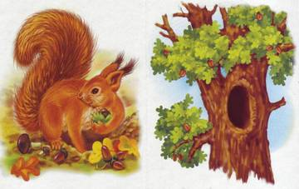
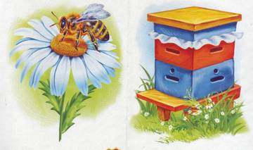
«Кто где живет?» Задачи: закрепление употребления в речи грамматической формы предложного падежа с предлогом «в»; закрепление знания детей о жилищах животных, насекомых. Ход игры: Взрослый, бросая мяч ребенку, задает вопрос. Ребенок ловит мяч и, бросая его обратно, отвечает на вопрос.
Где живет медведь? – В берлоге.
Где живет лиса? -…
Где живет белка? - …
Где живут коровы? - …
Где живут овцы? -…
Где живут свиньи?- …
Где живут волки? - …
Где живут пчелы? -…
Где живут рыбы? -…
Где живут куры? -…

Slide 14
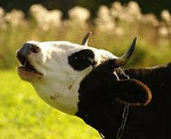
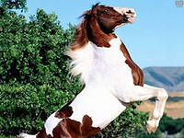
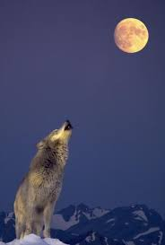
«Кто как разговаривает?» Задача: расширение словарного запаса. Ход игры: взрослый поочередно бросает мяч детям, называя животное. Дети ловят мяч, возвращают его и говорят, как то или иное животное подает голос.
Корова – мычит;
Тигр - …
Змея - …
Комар – …
Петух - …
Собака - ….
Кошка - …
Утка - ….
Волк - …
Свинья - …
Кукушка - …
Воробей - …

Slide 15
«КАКОЙ, КАКАЯ, КАКОЕ?» Задача: закрепление умения образовывать относительные прилагательные от существительного. Ход игры. Взрослый, бросая мяч ребенку, задает вопрос. Ребенок ловит мяч и, бросая его обратно, отвечает на вопрос с помощью прилагательного.
Шуба из меха (какая?) – меховая;
Стакан из стекла (какой?) – стеклянный;
Проволока из меди (какая?) –
Носок из шерсти (какой?) –
Каша из молока (какая?) –
Ложка из серебра (какая?) –
Ваза из хрусталя (какая?) –
Варенье из яблок (какое?) -
Компот из слив (какой?) –
Сок из лимонов (какой?) -
Варенье из яблок (какое?) –
Карандаш из дерева (какой?) –
Салат из моркови (какой?) –
Дом из кирпича (какой?) –
Суфле из малины (какое?) –
Повидло из слив (какое?) -
Сумка из кожи (какая?) –

Slide 16
«Слова наоборот» Задача: расширение словаря антонимов. Ход игры. Взрослый, бросая мяч ребенку, называет слово. Ребенок ловит мяч и, бросая его обратно, называет слово с противоположным значением.
Мягкий – твёрдый
Умный –
Лёгкий –
Мелкий –
Тёмный –
Ясный –
Печальный –
Добрый –
Чистый –
Низкий –
Медленный –
Узкий –
Белый –
Старый –
Больной –
Длинный –
Чистый - ….

Slide 17
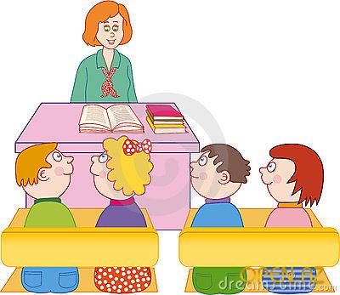
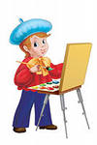
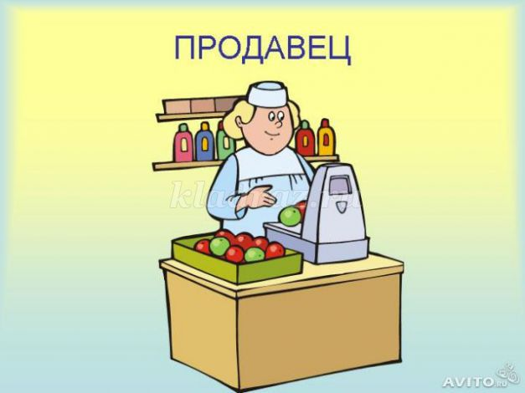
«Кто чем занимается?» Задача: закрепление у детей знаний о профессиях, обогащение словарного запаса детей. Ход игры: Бросая или прокатывая мяч ребенку, взрослый называет действие, которое совершает человек, а ребенок, возвращая мяч обратно, называет профессию.
Шьет – швея; Строит – строитель;
Варит - …
Рисует - …
Учит - …
Лечит - …
Красит - …
Пишет - …
Продает - …
Пасет - …
Стрижет - …

Slide 18
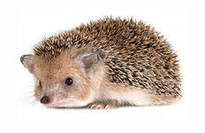
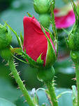
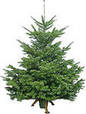
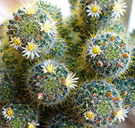
«Назови как можно больше слов» Ход игры: Ведущий задаёт вопрос и бросает мяч. Ребёнок, поймавший мяч, должен ответить.
«Что бывает колючим?»
(Ёж, роза, иголки, кактус, ёлка)
Что бывает лёгким?
Что бывает круглым?
Что бывает острым?
Что бывает длинным?
Что бывает сладким?
Что бывает глубоким?
Что бывает зелёным?
Что бывает гладким?
Что бывает холодным?
Что бывает тёплым?

Slide 19
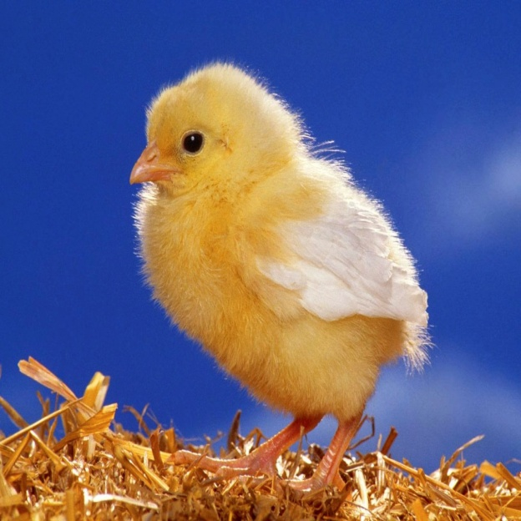
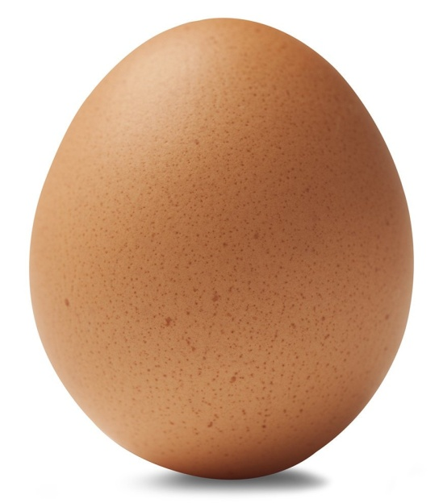
«Кто кем был?» Задача: расширение словаря; закрепление падежных окончаний. Ход игры: Взрослый, бросая мяч кому-либо из детей, называет предмет или животное. Ребенок ловит мяч и, возвращая его, отвечает кем (чем) был раньше названный объект. Цыпленок – яйцом; лошадь - … дуб - … корова - … рыба - … яблоня - … лягушка - … бабочка - … хлеб - … шкаф - … велосипед - … дом -

Slide 20
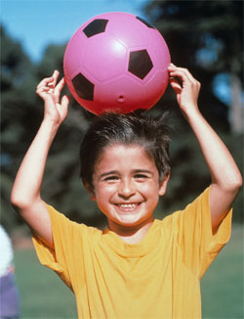
«Где мяч ?» Задача: закрепление в речи детей правильного употребления предлогов.
Ход игры.
Вариант 1. Дети выполняют задания с мячом: «Поднимите мяч над головой, положите мяч у правой ноги, положите мяч на ковер перед собой и т. п. »
Вариант 2.Дети отвечают на вопрос: «Где лежит мяч?
(На столе, на полу, в углу, около стола, под стулом, за шкафом…)»

Slide 21
«Подбери слово» Задача: закрепление умения согласовывать существительное с личным местоимением. Ход игры: взрослый бросает поочередно мяч детям. Дети ловят мяч, возвращают его и подбирают к существительному местоимения (мой, моя, моё, мои)
Кукла – моя кукла;
Мяч - …
Кубик - …
Ведро - ..
Стол - …
Ноги - …
Окно - …
Подвал - …
Носки - …

Slide 22
Игры с мячом удобны тем, что не требуют сложной атрибутики, длительной подготовки к ним и больших временных затрат.

